Slide 1
Ústava a Desatoro
Práva človeka

Slide 2
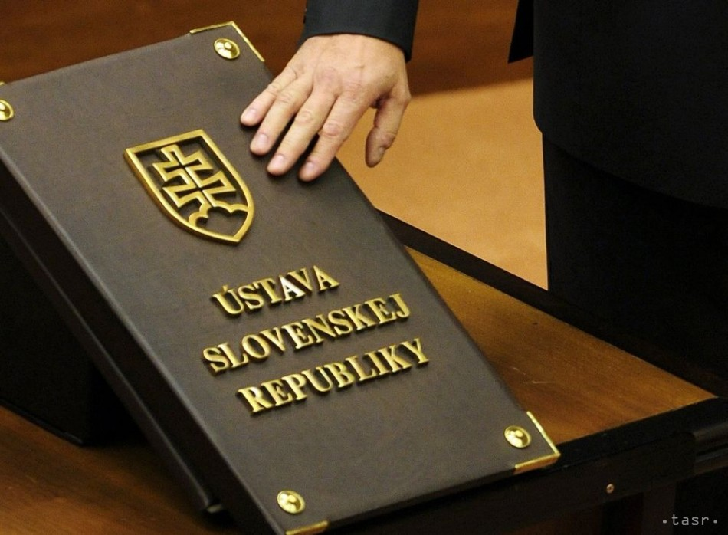

Slide 3
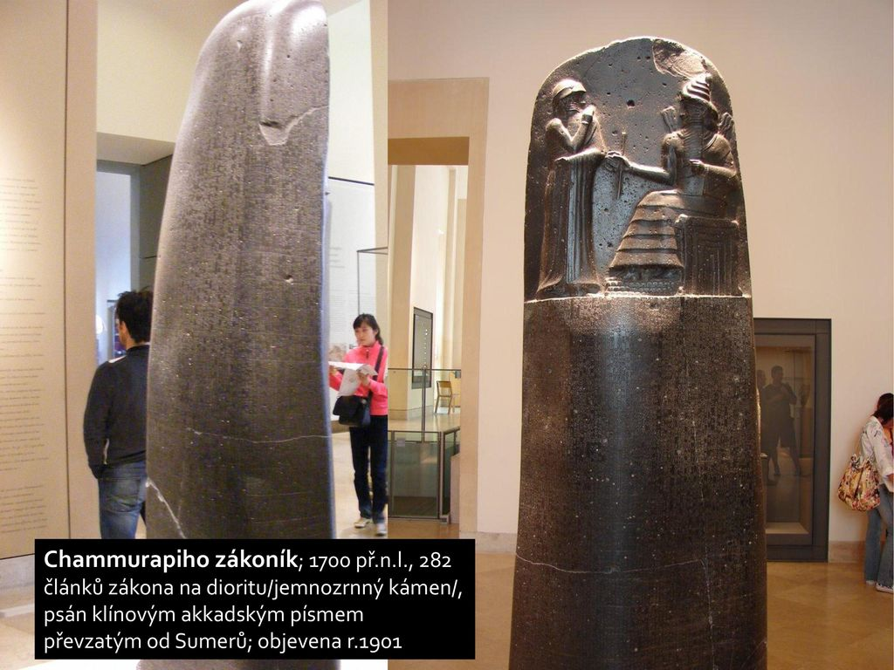

Slide 4
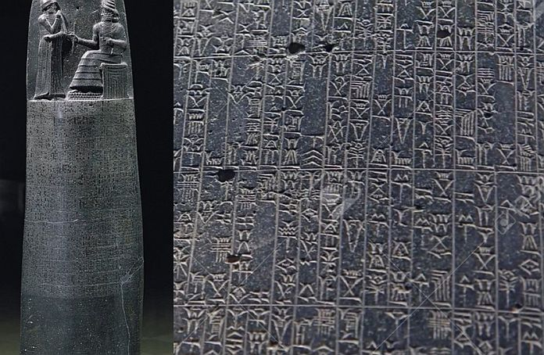

Slide 5
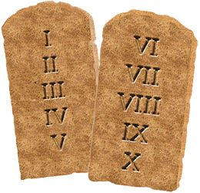

Slide 6
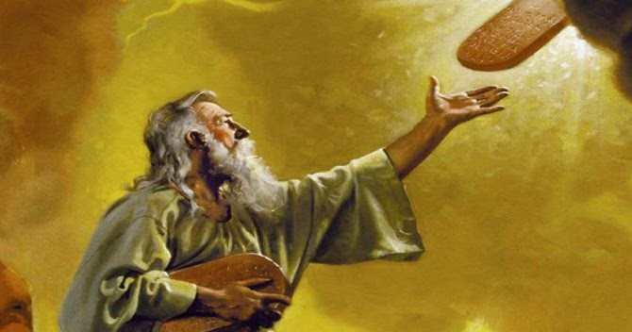

Slide 7
Pane, pomáhaj mi spoznávať múdrosť Desatora, ktorá je overená mnohými generáciami. Pomáhaj mi spoznávať jeho zmysel, ktorý je aktuálny aj pre môj život. Amen.

